Slide 1
Olist
Semana 1

Slide 2
Objetivo general
Realizar un producto que permita a los usuarios (sellers) vender más y a un mayor número de clientes.

Slide 3
Alcance del proyecto:
La finalidad de este trabajo es que nuestro equipo pueda generar información, a través de procesos de ingeniería y análisis de datos, que le permita al cliente disponer de fundamentos o de soporte para la toma de decisiones orientados a alcanzar los objetivos últimos de negocios de su empresa.

Slide 4
Solución propuesta

Slide 5
Objetivos específicos y KPIs asociados
Aclaración: todos los gráficos que se expondrán a continuación son a modo ejemplificativo y se usaron datos crudos para realizarlos. Los porcentajes planteados en los objetivos específicos también están sujetos a análisis.
Hemos decido separar los objetivos específicos y todo el análisis del proyecto de acuerdo a 5 factores claves para la empresa. En posteriores entregas se profundizará en el análisis de los mismos ayudados de un dashboard para su visualización.

Slide 6
Análisis de Ventas
Tendremos en cuenta algunos aspectos importantes, como:
Ingresos Totales (por mes, año, categoría de producto, zona geográfica, medios de pago, etc.).
Cantidades vendidas.
Top 5 (mayor y menor) de ventas por categoría y ciudad.
Tendencia de ventas.
Ventas promedio por comprador.

Slide 7
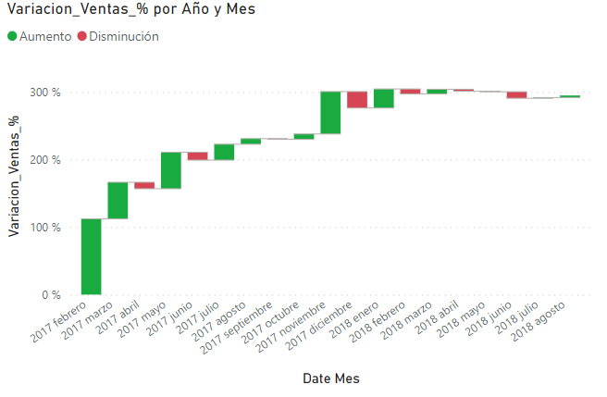
Objetivo: Incrementar la cantidad de ventas en un 30% en el periodo de un año.
KPI: Crecimiento % del volumen de ventas mensual/anual = (Cantidad_Ventas_Periodo_2 - Cantidad_Ventas_Periodo_1) / Cantidad_Ventas_Periodo_1 * 100

Slide 8
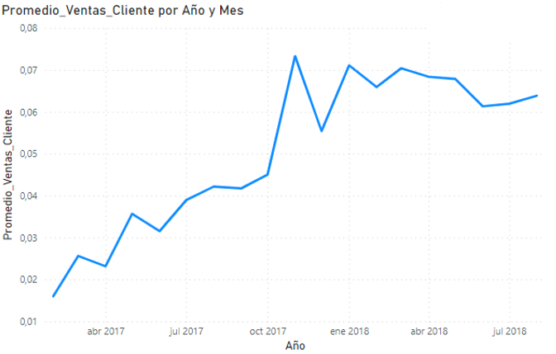
Objetivo: Incrementar el promedio de ventas por cliente en un 30% en el periodo de un año.
KPI: Ventas_Promedio_x_Cliente = Total_Cantidad_Ventas / Cantidad_Clientes_Únicos

Slide 9
Análisis de Compradores
Tendremos en cuenta algunos aspectos importantes, como:
Cantidad de clientes
Segmentación geográfica de los clientes
Segmentación entre clientes activos e inactivos
Segmentación por recurrencia en las compras (¿Compraron más de una vez?)
Porcentaje de clientes activos e inactivos

Slide 10
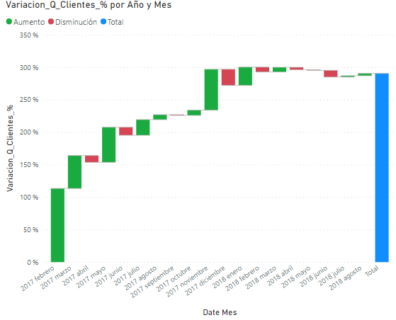
Objetivo: Incrementar la cantidad de clientes en un 30% en el periodo de un año.
KPI: Crecimiento % de nº de clientes mensual/anual = (Cantidad_Clientes_Periodo_2 - Cantidad_Clientes_Periodo_1) / Cantidad_Clientes_Periodo_1 * 100

Slide 11
Análisis de Reviews (calificaciones)
Tendremos en cuenta algunos aspectos importantes, como:
Porcentaje del total por cada tipo de calificación.
Calificación media por categoría y región.
Relacionar calificaciones con tiempos de entrega (demoras).
Relacionar calificaciones con clientes inactivos.

Slide 12
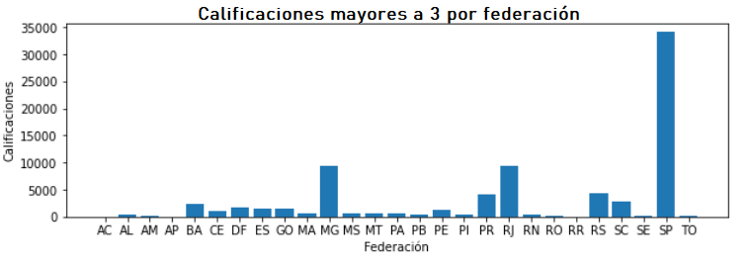
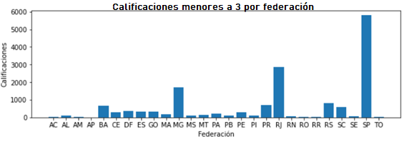

Slide 13
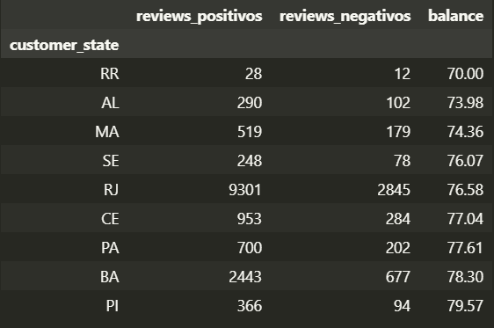
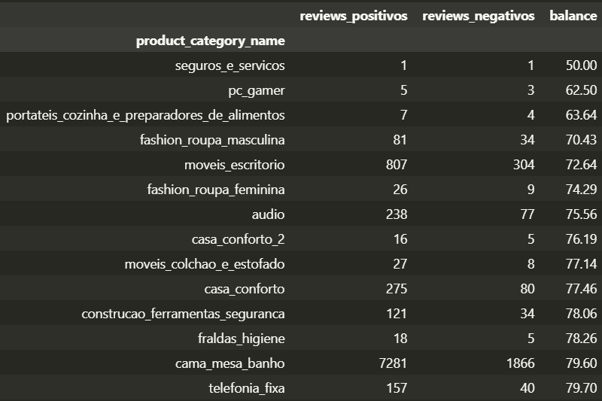

Slide 14
Análisis de Envíos/Entregas
Tendremos en cuenta algunos aspectos importantes, como:
Porcentaje de demoras sobre envíos totales.
Relación entre demoras y zona geográfica.
Relación entre demoras y categoría de producto.
Tiempo de aprobación de la orden, de despacho y de tránsito desde el despachante.
Coste de flete por región

Slide 15
Objetivo: Mejorar un 30% el promedio de tiempo (por categoría de producto) entre que se hace efectiva la compra y el momento en que se envía la compra al repartidor, en el periodo de un año.
KPI: Tiempo_Promedio_Despacho = (Sumatoria(Fecha_Compra - Fecha_Entrega_Repartidor)) / Total_Ordenes_Entregadas_al_Reparto
Objetivo: Mejorar un 30% el promedio de tiempo (por categoría de producto) entre que llega la compra al repartidor y el momento en el cliente la recibe, en el periodo de un año.
KPI: Tiempo_Promedio_Recepción = (Sumatoria(Fecha_Entrega_Repartidor - Fecha_Entrega_Comprador)) / Total_Ordenes_Entregadas
Objetivo: Mejorar en un 30% todo el ciclo (por categoría de producto) que va desde la compra hasta que llega el producto al comprador, en el periodo de un año.
KPI: Tiempo_Promedio_Ciclo_Compra = (Sumatoria(Fecha_Compra - Fecha_Entrega_Comprador)) / Total_Ordenes_Entregadas
* También se utilizan los dos KPIs anteriores para medir en qué punto se mejoró o se puede mejorar
Objetivos: Lograr que un mínimo de 90% de todas las compras (por categoría de producto) lleguen dentro del plazo estimado al comprador, en el periodo de un año.
KPI: Entregas_a_Tiempo = Cantidad_Entregas_en_Plazo_Estimado / Total_Entregas_Realizadas * 100

Slide 16
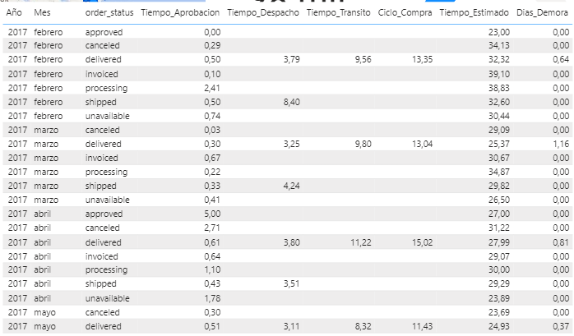

Slide 17
Análisis de Categorías y Productos
Tendremos en cuenta algunos aspectos importantes, como:
Cantidades de productos vendidos, y por categoría.
Relacionar cantidad de productos vendidos con la calidad de la descripción del mismo (longitud de la descripción del producto y la cantidad de fotos que posee).
Rango de precios por categoría.
Composición por categoría en cantidad de productos.
Categorías más vendidas y menos vendidas.

Slide 18
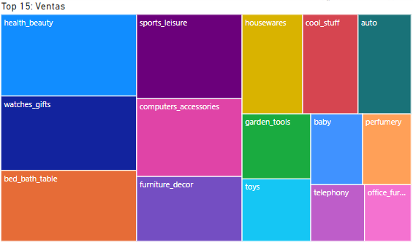
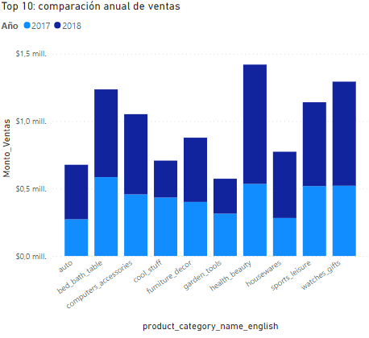

Slide 19
STACK tecnológico

Slide 20
Diario
01
02
03
04
Google Meet
Dailies con el Henry Mentor
Discord
Reuniones, debates, consultas de código
Trello
Organización del proyecto, asignación de tareas
GitHub
Administración y control del código del proyecto

Slide 21
Principal
01
02
03
04
PYTHON
Programación, ETL, EDA, Machine Learning
MySQL
Gestión de base de datos
Docker
Containerizacion de la app
Airflow
Gestión de flujos de trabajo
PowerBI
05
Análisis de datos, informes, dashboards

Slide 22
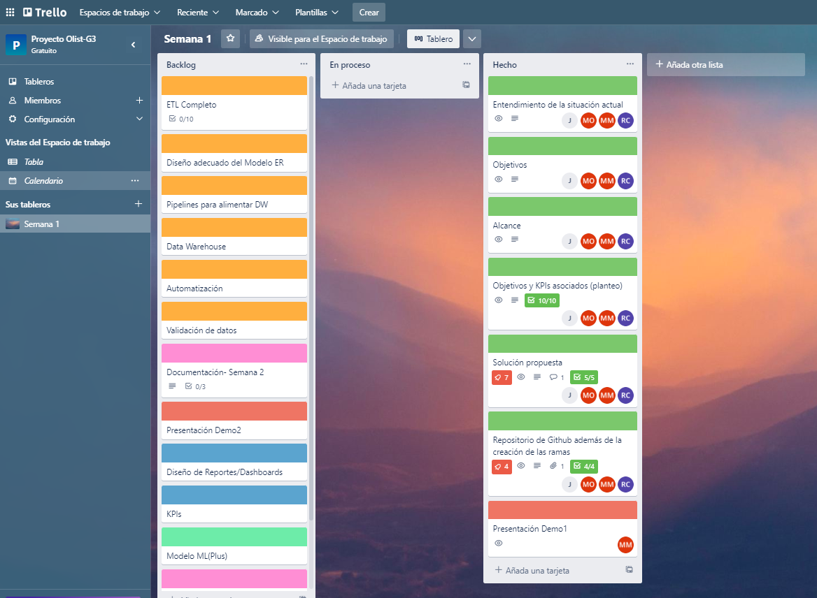
Planificación

Slide 23
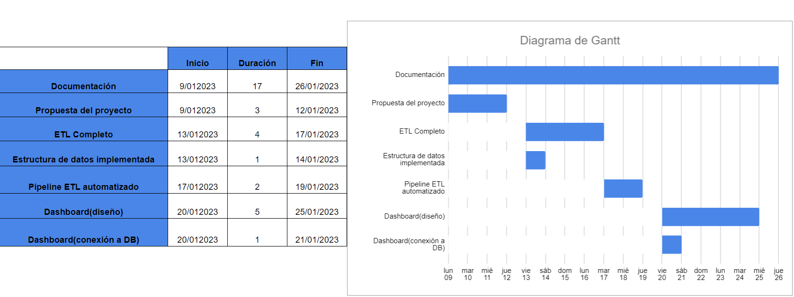
Diagrama de Gantt

Slide 24
Muchas gracias

